Slide 1
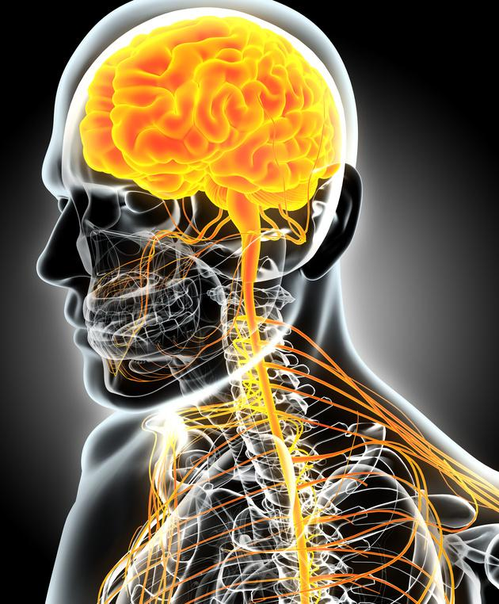
Le système nerveux
UE U2,2 S1
Cycles de la vie et grandes fonctions
2023/2024
PROMOTION 2023 /2026
Daniel HENRION
Notes:
Centre de régulation et de communication de l’organisme (pensées, actions, émotions)
SN partage avec le système endocrinien la tâche de maintenir l’homéostasie
Grâce à un réseau complexe de communication, il coordonne son fonctionnement global

Slide 2
Le système nerveux (SN) est composé : - du système nerveux central - du système nerveux périphérique - du système nerveux autonome ou végétatif
Notes:
1. Régularise les différents paramètres internes du corps afin d'assurer son homéostasie
2. Permet à l'organisme de s'adapter rapidement aux variations du milieu externe (physico-chimique et social)
3. Module la sexualité et la reproduction humaine
4. Permet des mouvements de grande précision afin d'effectuer des tâches compliquées
5. Génère des processus complexes (pensée, les émotions, l'intelligence, la conscience, le langage, le plaisir et la mémoire nerveuse
6. Assure l'apprentissage et les comportements

Slide 3
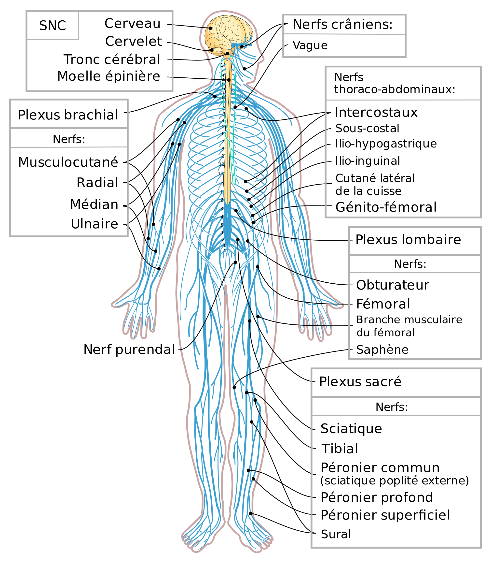
Notes:
Le SNC comporte l’encéphale et la moelle épinière
La séparation entre SNC et SNP est arbitraire ; elle vise à simplifier l’étude de cette structure complexe.
Les 2 systèmes sont étroitement intriqués et ne peuvent être dissociés sur le plan fonctionnel.

Slide 4
1. Généralités
Le cerveau n’était pas considéré comme un organe important, c’était plutôt le cœur.
Toutankhamon (il y a 3300 ans) avait dans son tombeau des jarres contenant son estomac, le foie, les poumons et les intestins mais pas le cerveau qui a été jeté pour l’embaumement.

Slide 5
Renaissance au 19 ème siècle
la Phrénologie de Gall :
On parle encore de la bosse des maths !
permet par un simple examen des reliefs de la boîte crânienne l’analyse de 35 fonctions intellectuelles comme l’intelligence, l’agressivité, l’espoir, la confiance, le patriotisme, l’instinct du foyer, l’aptitude au vol, etc.
On parle encore de la bosse des maths !

Slide 6
19 ème siècle
Broca en 1861
avec l’étude anatomique post-mortem de certains patients
découvre le centre du langage (maintenant appelée aire de Broca) dans l’hémisphère gauche dont la lésion provoque une aphasie motrice (le patient parle un charabia incompréhensible, mais il comprend ce qu’on lui dit).

Slide 7
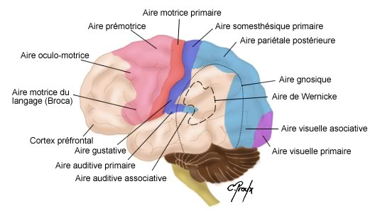
localisation des aires 20ème

Slide 8
Evolution cerveau
« cerveau tri unique »
3 cerveaux distincts
apparus successivement
au cours de l’évolution
cohabitent en nous

Slide 9
un cerveau « reptilien »
le plus ancien, qui assure les fonctions vitales de l’organisme en contrôlant, la fréquence cardiaque, la respiration, la température corporelle, l’équilibre,
le tronc cérébral
le cervelet,
essentiellement ce qui forme
le cerveau d’un reptile.

Slide 10
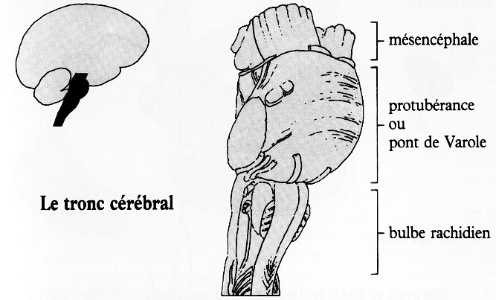
Maintien les fonctions animales

Slide 11
un cerveau « limbique »,
apparu avec les premiers mammifères, capable de mémoriser les comportements agréables ou désagréables, et par conséquent responsable chez l’humain de ce que nous appelons les émotions.
Il comprend
l’hippocampe,
l’amygdale cérébelleuse
l’hypothalamus.
C’est le siège de nos jugements de valeur, souvent inconscients, qui exercent une grande influence sur notre comportement et de la mémoire.

Slide 12
un cerveau « limbique »,

Slide 13
Le néo cortex
un « néo-cortex », qui prend de l’importance chez les primates et culmine chez l’humain avec nos deux gros hémisphères cérébraux qui prennent une importance démesurée.

Slide 14
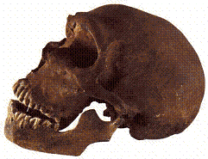
Développement du néo cortex

Slide 15
le néocortex
Représente
20 % du poids du cerveau d’une musaraigne
80 % de celui de l’humain !

Slide 16
Le néo cortex
le langage,
la pensée abstraite,
l’imagination,
la conscience.
Le néocortex est souple et a des capacités d’apprentissage quasi infinies.
C’est aussi grâce au néo- cortex que peut se constituer la culture.

Slide 17
Les fonctions du système nerveux
Il a 3 fonctions de base :
Une fonction relative à la sensibilité : qui permet de détecter tous changements dans l'environnement, tant dans le milieu interne que dans le milieu externe.
Une fonction d'intégration : permet d'analyser et d'interpréter ces modifications environnementales.
Une fonction motrice : réagit à l'intégration en ordonnant une activité = la contraction musculaire et la sécrétion glandulaire, par exemple

Slide 18
Organisation
Réception de l’information
Traitement de l’information
Fourniture d’une réponse motrice
Notes:
Informations sur les changements qui se produisent à l’intérieur et à l’extérieur de l’organisme (STIMULI = information sensorielle)
Traite les stimuli et détermine l’action à entreprendre à tout moment (PROCESSUS D’INTEGRATION)
Fournit une réponse motrice (commande) qui active les muscles et les glandes

Slide 19
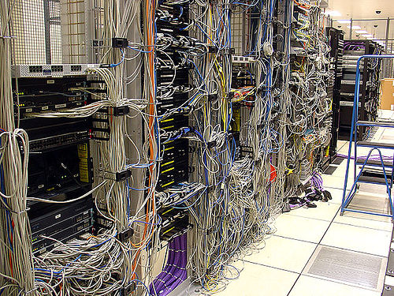
2.Système Nerveux Central
Notes:
On a longtemps comparé le SNC à un central téléphonique où un très grand nombre d’appels convergent vers l’intérieur et vers l’extérieur. De nos jours, on a plutôt tendance à le comparer à un ordinateur.
La céphalisation s’est produite au cours de l’évolution du cerveau. Il y a eu élaboration de la partie antérieure du SNC et accroissement du nombre de neurones dans la tête.

Slide 20
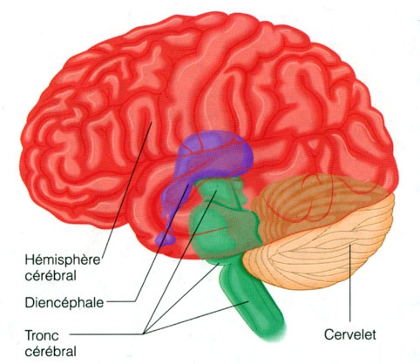
Le système nerveux central (SNC)
constitué par
l’encéphale (ppt 1)
la moelle épinière (ppt 2)

Slide 21
2, Le système nerveux central (SNC)
2,1 Encéphale
2,1,1 Cerveau
Télencéphale ( Hémisphères cérébraux)
Diencéphale (Hypothalamus, thalamus,épithalamus)
2.1,2 Tronc cérébral
Mésencéphale
Pont de varole ou protubérance annulaire
Bulbe rachidien
2,1,3. Cervelet
2,2 la protection de l’encéphale
2,3 la vascularisation de l’encéphale
2,4 la barrière hémato encéphalique

Slide 22
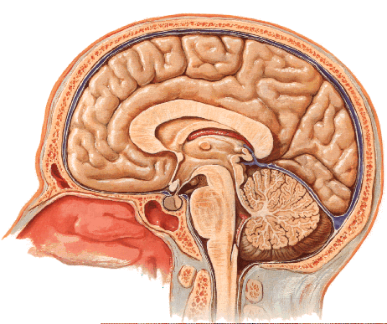
Télencéphale
Diencéphale
Mésencéphale
Pont de Varole (protubérance)
Bulbe rachidien
Ces trois structures forment le tronc cérébral
Cervelet

Slide 23
Système Nerveux Central 2.1 Encéphale
Notes:
Bien à l’abri dans la boite crânienne (boite inextensible), l’encéphale est constitué du cerveau, du cervelet et du tronc cérébral.
Le cerveau, principale structure de l’encéphale, se présente comme une masse de tissu gris rosâtre grosses comme 2 poings.
Il est plissé comme une noix.
Le poids de l’encéphale est d’environ 1600g chez l’homme et 1450g chez la femme (taille équivalente car proportionnelle à la masse corporelle).

Slide 24
L’encéphale

Slide 25
2.1.1 Le cerveau
1500 g chez l’homme
1300 g chez la femme
Notes:
2% du poids du corps

Slide 26
Le cerveau
comprend
le télencéphale constitué des
deux hémisphères cérébraux
de structures associées)
le diencéphale constitués des
thalamus,
hypothalamus,
épithalamus

Slide 27
2,1,1 Le cerveau configuration externe
Le cerveau proprement dit est formé de 2 hémisphères cérébraux,d’aspect plissée dont la substance blanche,interne,est recouverte d’un cortex cérébral gris d’épaisseur variable.
Il existe 3 sillons plus accentués (la scissure de sylvius, sillon de Rolando, sillon perpendiculaire) qui divisent chaque hémisphère
en 4 lobes (frontal,temporal,pariétal,occipital) chacun comprenant un certains nombre de circonvolutions.

Slide 28
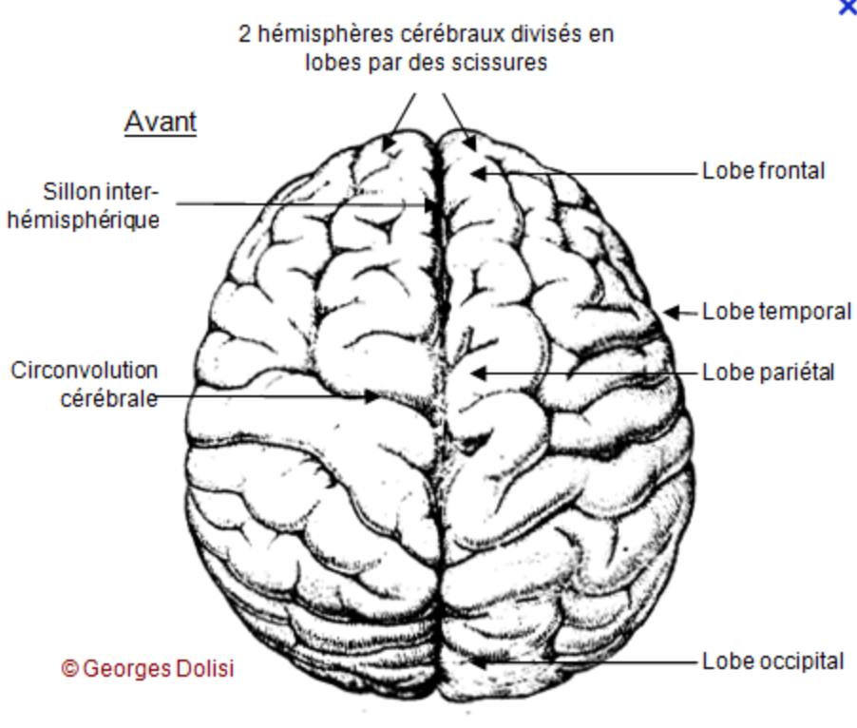
Hémisphères cérébraux
Notes:
Les hémisphères cérébraux composent la partie supérieure de l’encéphale et environ 80% de la masse de l’encéphale.
Ils couvrent le diencéphale et le sommet du tronc cérébral un peu comme le chapeau d’un champignon en couronne le pied.
Les hémisphères sont unis l’un à l’autre par 2 ponts de susbtances blanches : le corps calleux et le trigone.
La surface des hémisphères cérébraux (ou cortex) est presque entièrement parcourue de saillies de tissus appelée circonvolutions. Ces circonvolutions sont séparées par des rainures.
On parle de fissures (profondes) et de sillons (superficielles). Ces fissures servent essentiellement à se repérer anatomiquement.
La fissure longitudinale du cerveau sépare les 2 hémisphères cérébraux.
La fissure transverse du cerveau sépare les hémisphères cérébraux du cervelet.

Slide 29
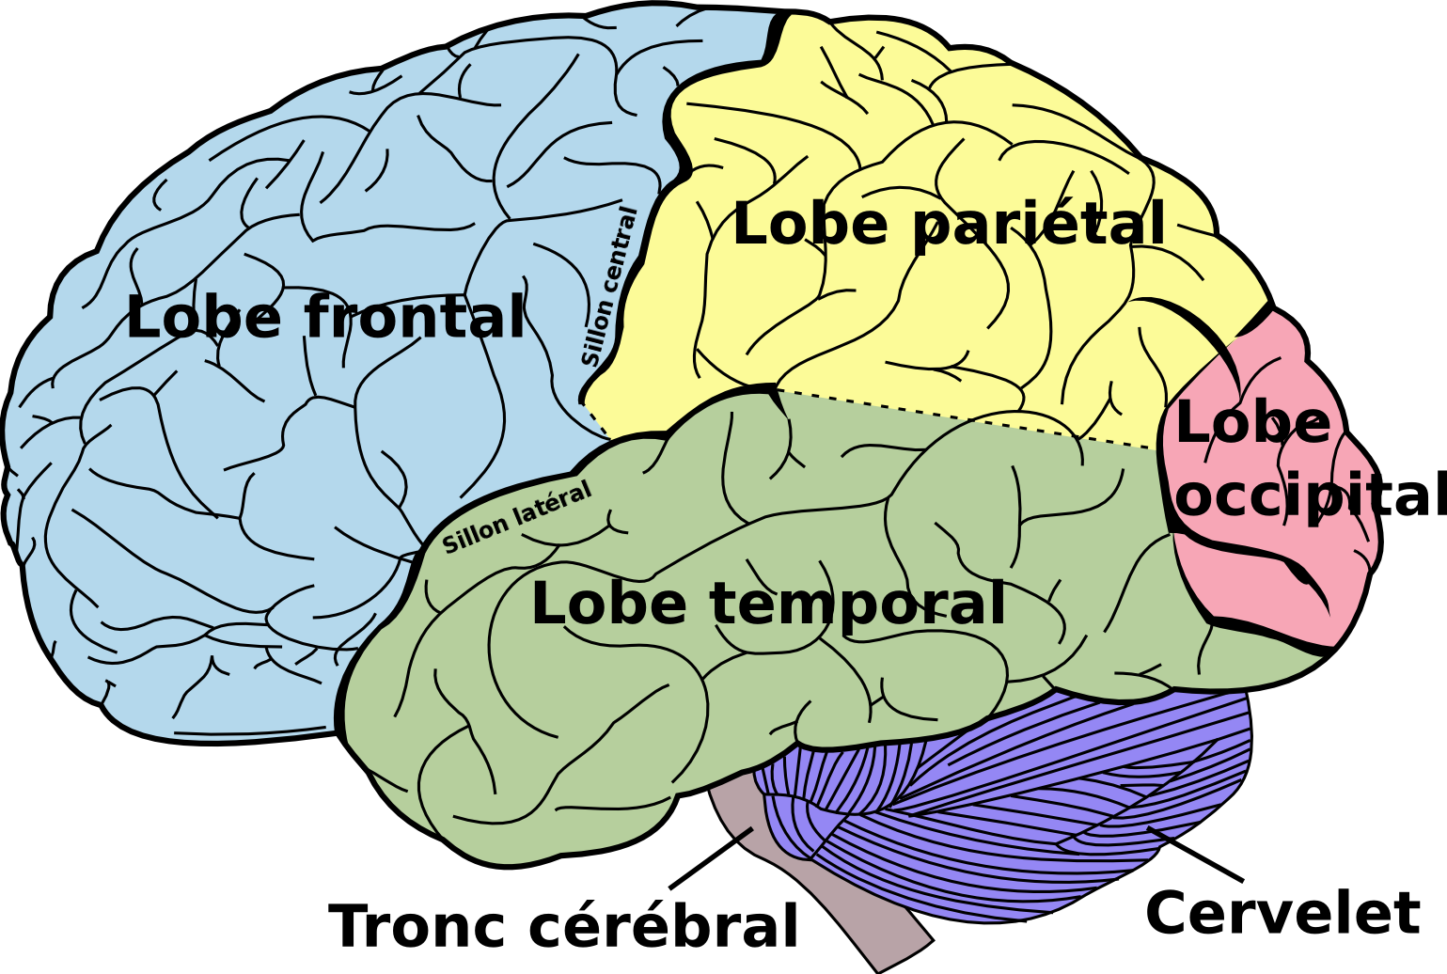
Le cortex cérébral
Notes:
Le cortex cérébral est le sommet hiérarchique du système nerveux.
C’est lui qui nous fournit nos facultés de perception, de communication, de mémorisation, de compréhension, de jugement et d’accomplissement des mouvements volontaires.
Toutes ces facultés relèvent du comportement conscient ou consciente.
Il renferme 3 types d’aires fonctionnelles : les aires motrices (fonction motrice volontaire), les aires sensitives (perception sensorielle somatique et autonomes) et les aires associatives (intégration des informations sensorielles.
Aucune aire fonctionnelle du cortex n’agit seule.

Slide 30
Configuration interne
Chaque hémisphère abrite le système ventriculaire de forme complexe:
c’est une cavité remplie de LCR dont l’excès par obstacle à son écoulement entraînera une dilatation ventriculaire appelée hydrocéphalie qui comprimera progressivement les structures cérébrales.
Les hémisphères sont unis l’un à l’autre par 2 ponts de substances blanches : le corps calleux et le trigone.

Slide 31
Le corps calleux

Slide 32
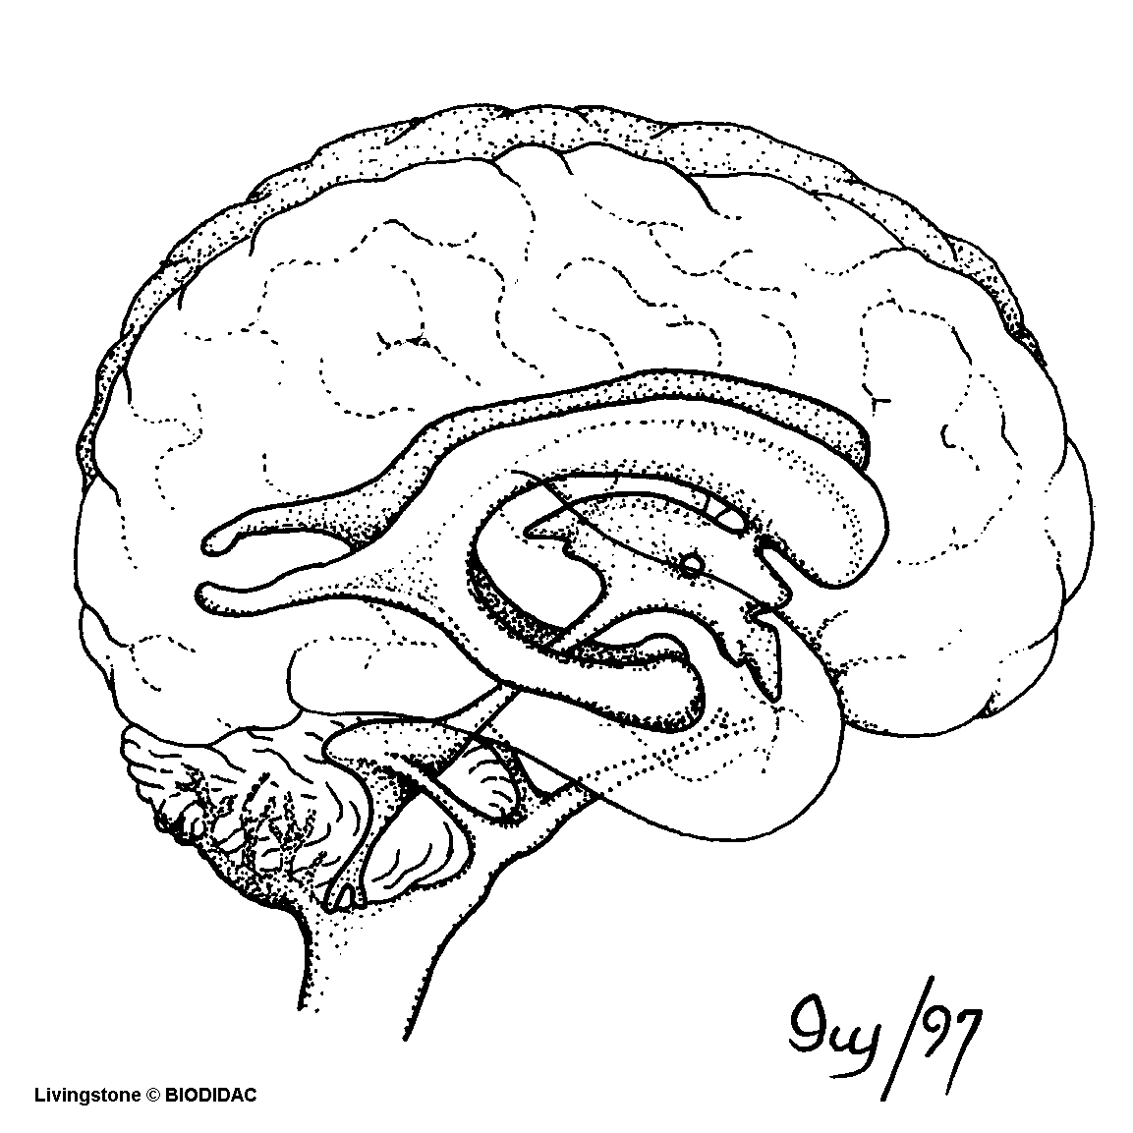
Les ventricules 1 et 2 communiquent avec le 3 par de petites ouvertures, les foramens interventriculaires.
Foramen interventriculaire
Le ventricule 3 communique avec le 4 par l'aqueduc de Sylvius.
Aqueduc de Sylvius
De petits conduits permettent au liquide du ventricule 4 de se répandre à la surface de l'encéphale (dans l'espace sous-arachnoïdien).
Canal de l’épendyme
Le ventricule 4 se poursuit dans la moelle épinière par le canal de l'épendyme.
Vers la surface du SNC

Slide 33
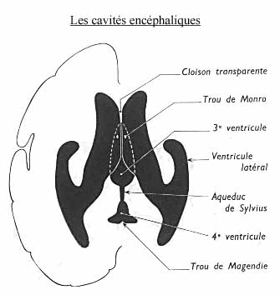

Slide 34
Aires corticales
Chaque fonction est élaborée par une aire du cortex
Mouvements volontaires : aire motrice (partie postérieure du lobe frontal)
Sensations : aire sensitive (partie antérieure du lobe pariétal
Intégration du schéma corporel : lobe pariétal de l’hémisphère
Langage : lobe pariétal de l’hémisphère
Vision : lobe occipital
On peut donc discerner la localisation d’une lésion (tumeur, infarctus) en fonction des symptômes neurologiques

Slide 35
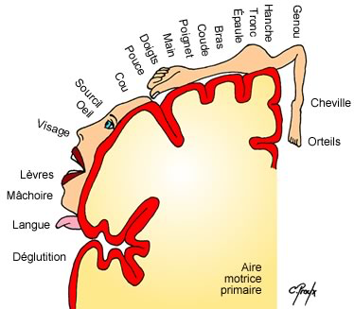
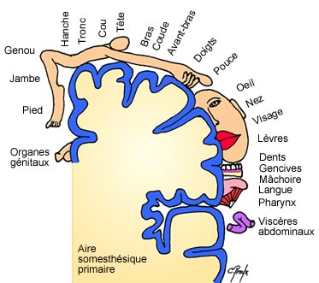
Aires sensitives & motrices
Notes:
Les aires motrices ou aires corticales régissent les fonctions motrices.
Elles sont situées dans la partie postérieure des lobes frontaux.
On y retrouve :
l’aire motrice primaire (si lésion, paralysie des muscles squelettiques)
L’aire pré-motrice (qui permet des habiletés motrices apprises de manière répétitives telles que la pratique d’un instrument de musique ou la dactylographie).
L’aire motrice du langage (aire de Broca)
L’aire oculo-motrice frontale (commande des mouvements volontaires des yeux.
Les aires sensitives
Contrairement aux aires motrices qui sont limitées au lobe frontal, les aires reliées à la conscience des sensations sont situées dans les lobes pariétal, temporal et occipital.
Les aires associatives
Elles comptent toutes les aires corticales qui ne sont pas qualifiées de primaires

Slide 36
Aires

Slide 37
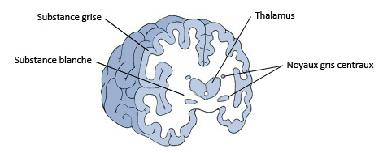
Système Nerveux Central Substance blanche Noyaux gris centraux
Notes:
Cette substance est composée en grande partie de neurofibres myélinisées regroupées en faisceaux.
Les noyaux gris centraux se trouves au cœur de la substance blanche cérébrale de chaque hémisphère.
Ils reçoivent une grand nombre d’informations sensorielles de l’ensemble du cortex cérébral et des autres noyaux sous corticaux. Ils influent sur les mouvements musculaires dirigés par l’aire motrice primaire mais n’ont aucune liaison directe avec les voies motrices.
Ils semblent jouer un rôle important dans le déclenchement et la régulation des mouvements, surtout en ce qui concerne les mouvement relativement lents et soutenus pou les mouvements stéréotypés.
Des lésions des noyaux gris centraux provoquent des perturbations de la posture et du tonus musculaire, des mouvements involontaires tels que tremblements, lenteur anormale des mouvements..

Slide 38
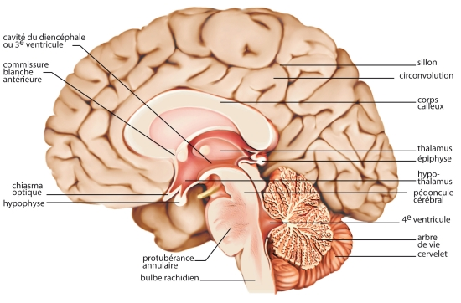
L’encéphale Le diencéphale
Notes:
Le diencéphale est recouvert des hémisphères cérébraux et est composé essentiellement de 3 structures : le thalamus, l’hypothalamus et l’épithalamus.

Slide 39
Le diencéphale
Dans la région ventrale du cerveau juste au dessous des ventricules latéraux sont situées des masses grises,les corps striés,unies par une commissure blanche.
Un peu en arrière des corps striés sont insérées 2 masses volumineuses : les couches optiques (ou thalamus), séparées par le 3e ventricule qui traverse la commissure grise

Slide 40
Le diencéphale
Formé de:
Thalamus
Hypothalamus
Épithalamus

Slide 41
Le thalamus
Notes:
Thalamus
Il est de forme ovoïde et représente 80% du diencéphale.
Il comprend de nombreux noyaux aux fonctions spécifiques. Ils sont considérés comme des relais pour les informations sensitives.
La quasi-totalité des influx nerveux envoyés au cortex cérébral passent part les noyaux hypothalamiques.
Il joue un rôle essentiel dans la sensibilité, ma motricité, l’excitation corticale et la mémoire.
Il a un rôle de tri des informations.

Slide 42
Thalamus
Il est de forme ovoïde et représente 80% du diencéphale.
Il comprend de nombreux noyaux aux fonctions spécifiques. Ils sont considérés comme des relais pour les informations sensitives.
La quasi-totalité des influx nerveux envoyés au cortex cérébral passent part les noyaux hypothalamiques.
Il joue un rôle essentiel dans la sensibilité, ma motricité, l’excitation corticale et la mémoire.
Il a un rôle de tri des informations.

Slide 43
L’hypothalamus
Notes:
Hypothalamus
Il couronne le tronc cérébral. Il est le principal centre de régulation des fonctions physiologiques et il est essentiel au maitien de l’homéostasie. La plupart des organes du corps se trouvent sous son influence.
Contrôle de tous les organes végétatifs par le SNA
Contrôle du système hormonal
Contrôle de la fonction sexuelle
Thermorégulation
Régulation de la faim et de la soif
Régulation cycle veille-sommeil
Rôle dans les émotions

Slide 44
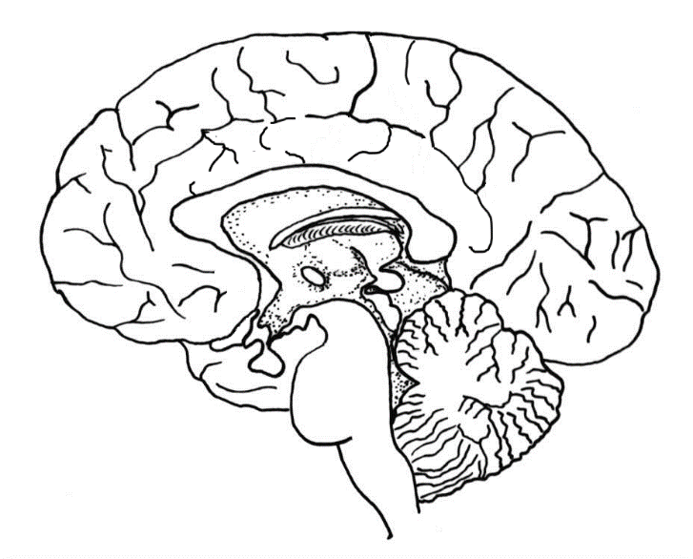
Hypothalamus
Contrôle de tous les organes végétatifs par le SNA (para et sympa)
Contrôle du système hormonal (par le contrôle de l’hypophyse)
Contrôle de la fonction sexuelle
Régulation de la température
Régulation de la faim et de la soif
Régulation cycle veille-sommeil
Rôle dans les émotions

Slide 45
L’épithalamus
Notes:
L’épithalamus
C’est la partie postérieure du diencéphale ; il forme le toit du 3ème ventricule.
On retrouve à son extrémité postérieure la glande pinéale.
Hormone endocrine
Sécrète l’hormone mélatonine
Rôle dans la régulation du cycle circadien et annuel

Slide 46
L’épithalamus
C’est la partie postérieure du diencéphale ; il forme le toit du 3ème ventricule.
On retrouve à son extrémité postérieure la glande pinéale.
Sécrète l’hormone mélatonine
Rôle dans la régulation du cycle circadien et annuel

Slide 47
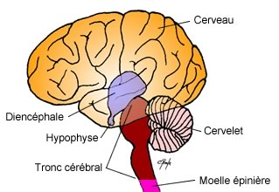
L’encéphale 2,1,2 Le tronc cérébral
Notes:
De haut en bas, le tronc cérébral est composé du mésencéphale, du pont de Varole et du bulbe rachidien.
Chacune de ces régions mesure environ 2,5cm. Il est semblable à la moelle épinière du côté histologique.
Les centres du tronc cérébral produisent les comportements automatiques et immuables requis pour la survie (respiration et du rythme cardiaque, la localisation des sons, etc) mais aussi un centre de contrôle de la douleur).
Placé entre le cerveau et la moelle épinière, le tronc cérébral constitue un passage pour les faisceaux ascendants et descendants qui relient les centres supérieurs et inférieurs.

Slide 48
Télencéphale
Diencéphale
Mésencéphale
Pont de Varole (protubérance)
Bulbe rachidien
Cervelet
Ces trois structures forment le tronc cérébral
Notes:
Le pont de Varole
Il aide le bulbe rachidien à réguler la fréquence respiratoire.
Il a des centres reflexes qui permettent les mouvements de la tête
Bulbe rachidien
Il s’unit à la moelle épinière à la hauteur du trou occipital.
Juste au-dessus de la jonction du bulbe rachidien et de la moelle épinière, la plupart des faisceaux bifurquent vers le côté opposé avant de poursuivre leur descente dans la moëlle épinière : c’est la décussassion des pyramides.
Le centre cardiaque – adapte la force et la fréquence des contractions cardiaques aux besoins de l’organisme
Le centre vasomoteur – règle la pression artérielle en agissant sur les muscles lisses de la paroi vasculaire
Les centres respiratoires – régissent le rythme et l’amplitude de la respiration
D’autres centres gèrent des activités telles : vomissements, hoquet, déglutition, toux, éternuement, cornéen, palpébral …

Slide 49
Tronc cérébral

Slide 50
Le tronc cérébral Généralités
Structure de transition entre la moelle épinière et cerveau, il se situe dans la fosse supérieure,en avant du cervelet
On y trouve:
Les noyaux des nerfs crâniens
Les noyaux propres
Une dilatation du canal épendymaire qui forme le IV ventricule

Slide 51
Formé de substance blanche contenant des amas de matière grise (noyaux)
Substance blanche: Fibres myélinisées : liaison entre moelle et structures supérieures et avec cervelet.
Substance grise: activités réflexes
Centre de contrôle respiratoire
Centre cardio-vasculaire
Déglutition et vomissement
Réflexes auditifs et visuels

Slide 52
Certains noyaux du tronc = système modulateur diffus
= ensemble de neurones dont les longs axones se ramifient en milliers de branches dans tout le cerveau
Interviennent dans:
Mouvements (neurones à dopamine)
Régulation des états émotionnels (neurones à dopamine, à sérotonine et à adrénaline)
Activation de toute l ’activité du cerveau: système réticulaire activateur

Slide 53
Neurotransmetteurs principaux sécrétés dans le tronc cérébral
Dopamine
Sérotonine
surtout dans le locus niger

Slide 54
Locus Niger
intervient dans la régulation des mouvements automatiques
C’est la lésion du locus niger qui est à l’origine des troubles de type parkinsonien.

Slide 55
Dopamine
Neurotransmetteur du groupe des catécholamines, précurseur de la noradrénaline, jouant dans le cerveau un rôle fondamental :
pour le contrôle de la motricité
utilisé en thérapeutique pour son action stimulante sur le système cadiovasculaire.

Slide 56
Noyaux dopaminergiques du tronc cérébral. Les neurones de ces noyaux libèrent de la dopamine dans les zones supérieures (locus Niger)

Slide 57
La dopamine
est utilisée à des fins thérapeutiques elle diffuse dans l’ensemble de l’organisme, et non dans le seul système nerveux.
Elle possède une action dite inotrope positive (augmentation de la force de contraction du coeur),
Médicament d’urgence en cas d’état de choc cardiogénique, infectieux, hypovolémique ou traumatique

Slide 58
Dopamine
La diminution de dopamine dans l’encéphale, due à la dégénérescence des neurones dopaminergiques de la voie nigrostriée, est responsable des symptômes qui caractérisent la maladie de parkinson.
le syndrome parkinsonnien provoqué par les neuroleptiques, sont également imputables au dysfonctionnement des mécanismes dopaminergiques.

Slide 59
La sérotonine
est un neurotransmetteur qui intervient
dans la régulation du sommeil,
de l’appétit
de l’humeur : les personnes déprimées ou anxieuses ont souvent un déficit de sérotonine.
Elle joue de multiples autres rôles : par exemple, elle participe à la régulation de la température du corps.

Slide 60
Bulbe rachidien centre des réflexes de défense
Vomissement
Éternuement
Toux
Réflexe cornéen
Réflexe palpébral

Slide 61
Voie pyramidale
Passage du faisceau nerveux qui constitue la voie de la motricité volontaire principale
Le croisement de cette voie avec celle du côté opposé, appelé décussation pyramidale, marque la limite avec la moelle épinière.

Slide 62
La majorité de ces voies nerveuses sont croisées cad que les voies de la sensibilité de la moitié du corps gauche sont ressenties par l’hémisphère cérébrale droit et inversement. De même pour la commande de l’hémi-corps gauche.
La décussation cérébrale

Slide 63
Formation réticulée et vigilance
La formation réticulée s’étend du bulbe à l’hypothalamus et comprend les 9/10 des neurones du tronc cérébral.
Une lésion de la formation réticulée entraîne un état voisin du sommeil.
Les hypnotiques agissent par inhibition de cette région du névraxe.
Ainsi la substance réticulée maintient le cortex à l’état d’éveil et assure la régulation de la vigilance

Slide 64
Télencéphale
Diencéphale
Mésencéphale
Pont de Varole (protubérance)
Bulbe rachidien
Ces trois structures forment le tronc cérébral
Cervelet

Slide 65
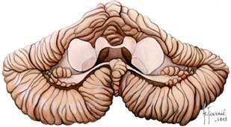
Système Nerveux Central 2,1,3 Le cervelet
Notes:
Le Cervelet est la partie de l’encéphale située à la base du crâne,en arrière du cerveau et responsable de la coordination de l’activité musculaire nécessaire à l’équilibre et aux mouvements.
Sa forme évoque celle d’un choux fleur. Il s’agit de la plus grande partie de l’encéphale puisqu’il représente environ 11% de sa masse.
Il reçoit les infos de l’oreille interne et participe ainsi à l’équilibration
Il contrôle le tonus musculaire de posture grâce aux infos de la proprioceptivité,et empêche ainsi la chute
Coordonne les mouvements volontaires

Slide 66
Le cervelet
est la partie de l’encéphale située à la base du crâne,en arrière du cerveau et responsable de la coordination de l’activité musculaire nécessaire à l’équilibre et aux mouvements

Slide 67
Le cervelet
10% du volume, mais 50% des neurones
Coordination des mouvements complexes
Maintien de l’équilibre
Agit sur les centres moteurs du cortex qui, lui, agit sur les muscles.

Slide 68
Situation et rapports
Le cervelet est situé en arrière du Tronc Cérébral
Le cervelet est un véritable petit cerveau qui comprend:
De la substance grise à sa surface pour former le cortex cérébelleux,et en profondeur pour former les noyaux cérébelleux
De la substance blanche
Le cervelet est centré sur le IV ventricule

Slide 69
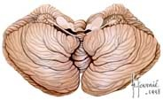
Configuration
Il est constitué du vermis (central) et des 2 hémisphère cérébelleux
Relié au TC par les 3
pédoncules cérébelleux

Slide 70
Fonctions du cervelet
Il reçoit les infos de l’oreille interne et participe ainsi à l’équilibration
Il contrôle le tonus musculaire de posture grâce aux infos de la proprioceptivité,et empêche ainsi la chute
Coordonne les mouvements volontaires

Slide 71
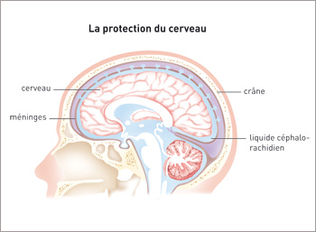
2,2 La protection de l’encéphale
Notes:
Le tissu nerveux est fragile, une pression même légère peut endommager les neurones irremplaçables dont il est composé.
L’encéphale est abrité par une boite osseuse (le crâne), des membranes (les méninges) et un coussin aqueux (le LCR)
Il est également protégé des substances nuisibles présentes dans le sang par la barrière hémato-encéphalique. Il s’agit d’un filtre extrêmement sélectif à travers lequel les nutriments du cerveau sont transmis et les déchets sont éliminés.

Slide 73
La protection de l’encéphale Les méninges
Les méninges sont 3 membranes de tissus conjonctif : la dure-mère, l’arachnoïde et la pie-mère
Ces membranes recouvrent et protègent le SNC
Elles protègent également les vaisseaux sanguins.
Les méninges contiennent une partie du LCR et forment des cloisons à l’intérieur du crâne.(tente du cervelet)
Notes:
Les méninges sont 3 membranes de tissus conjonctif : la dure-mère, l’arachnoïde et la pie-mère
Ces membranes recouvrent et protègent le NCS. Elles protègent également les vaisseaux sanguins.
Les méninges contiennent une partie du LCR et forment des cloisons à l’intérieur du crâne.

Slide 74
La protection de l’encéphale Le LCR
On le trouve à l’intérieur et autour de l’encéphale et la moelle épinière.
Il constitue un coussin aqueux pour les organes du SNC.
En flottant dans le LCR, l’encéphale perd 97% de son poids et évite ainsi de s’effondrer sous son propre poids.
Il protège contre les coups et autres traumatismes et permet de nourrir le cerveau.
Il est élaboré par les plexus choroïdes.
Le volume total est d’environ 150mL qui est remplacé toutes les 3 ou 4 heures.
Il se forme donc quotidiennement entre 900 et 1200 mL de LCR.
Notes:
On le trouve à l’intérieur et autour de l’encéphale et la moelle épinière.
Il constitue un coussin aqueux pour les organes du SNC. En flottant dans le LCR, l’encéphale perd 97% de son poids et évite ainsi de s’éffondrer sous son propre poids.
Il protège contre les coups et autres traumatismes et permet de nourrir le cerveau.
Il est élaboré par les plexus choroïdes.
Le volume total est d’environ 150mL qui est remplacé toutes les 3 ou 4 heures.
Il se forme donc quotidiennement entre 900 et 1200 mL de LCR.

Slide 75
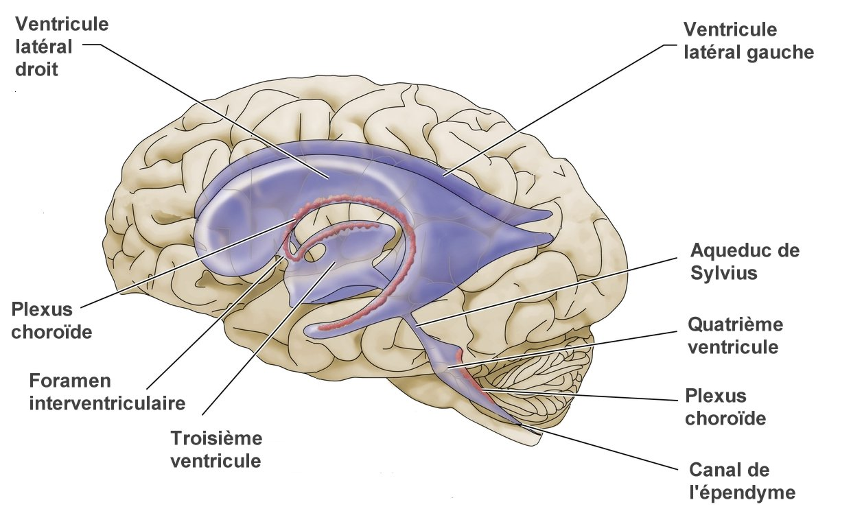
Le liquide céphalo-rachidien se forme à partir du sang au niveau des plexus choroïdes. Les plexus choroïdes sont formés d'un dense réseau de fins vaisseaux sanguins. On en retrouve dans les ventricule latéraux et dans le quatrième ventricule.

Slide 76
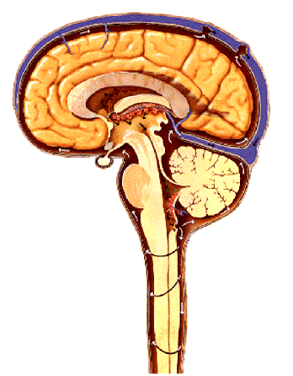
Le liquide céphalo-rachidien est produit par les plexus choroïdes.
Il remplit les ventricules
Il s’écoule dans l ’espace sous-arachnoïdien par des ouvertures au niveau du 4e ventricule.
Il remplit l’espace sous-arachnoïdien où il forme un coussin liquide
Le liquide emplissant les ventricules est renouvelé environ 3 à 4 fois par jour
Il est réabsorbé par le sang au niveau des villosités arachnoïdiennes.

Slide 77
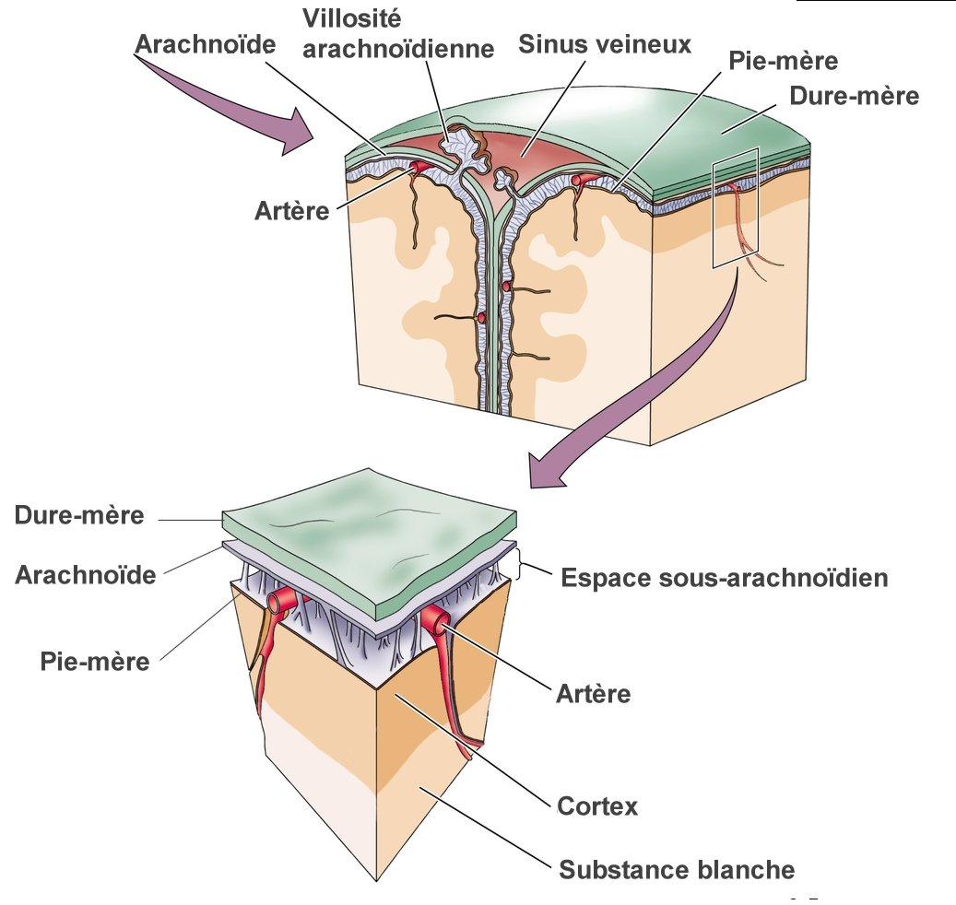
Les méninges
La dure mère est formée de deux feuillets qui se séparent par endroit pour former des cavités qui s'emplissent de sang : les sinus veineux. L'arachnoïde se replie par endroit pour former des villosités qui pénètrent dans le sinus veineux.
l'espace entre l'arachnoïde et la pie-mère. C'est l'espace sous-arachnoïdien.

Slide 78
Liquide céphalorachidien
Ventricules latéraux (1 et 2)
Le SNC contient des cavités, les ventricules, emplies d'un liquide : le liquide céphalorachidien.
Il y a en tout quatre ventricules.
Ventricule 3
Ventricule 4

Slide 79
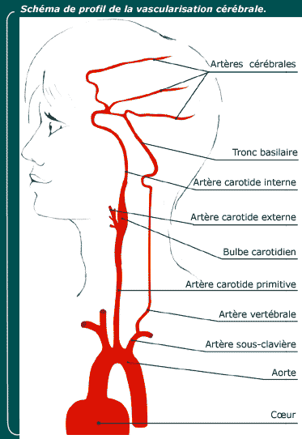
2,3 L’irrigation de l’encéphale
Notes:
La vascularisation artérielle du cerveau est assurée par 2 systèmes complémentaires : carotidien et vertébral
Le système carotidien irrigue la plus grande part de l’encéphale.
Le système vertébral se distribue au contenu de la fosse postérieure et de la moelle.
Les deux systèmes sont reliés par des ponts anastomotiques qui encadrent la selle turcique en dessinant un polygone dit de Willis
L’artère vertébrale irrigue la portion postérieure de l’encéphale et en partie la moelle
L’artère cérébrale antérieure irrigue la face médiale de l’hémisphère
L’artère cérébrale moyenne, dite sylvienne, est la plus volumineuse des artères corticales, elle irrigue la face latérale des lobes frontal et temporal
L’artère cérébrale moyenne, dite sylvienne, est la plus volumineuse des artères corticales, elle irrigue la face latérale des lobes frontal et temporal
L’artère cérébrale postérieure, issue du système vertébral, elle assure la vascularisation des lobes occipital et temporal.

Slide 80
Les artères cérébrales

Slide 81
Les principales artères cérébrales

Slide 82
La vascularisation artérielle du cerveau est assurée par 2 systèmes complémentaires : carotidien et vertébral
Le système carotidien irrigue la plus grande part de l’encéphale.
Le système vertébral se distribue au contenu de la fosse postérieure et de la moelle.
Les deux systèmes sont reliés par des ponts anastomotiques qui encadrent la selle turcique en dessinant un polygone dit de Willis

Slide 83
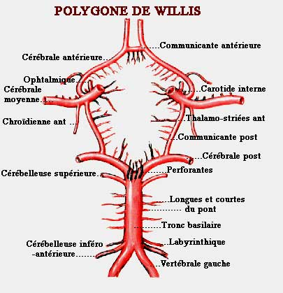
Polygone de willis

Slide 84
2,4 Barrière hémato-encéphalique
Limite le passage des substances du sang vers le milieu extracellulaire du cerveau
Spécialisation des parois des capillaires = jonctions serrées = imperméable
Sélectif
Glucose, acides aminés essentiels, électrolytes
Matières liposolubles (acides gras, oxygène, CO₂ )
Alcool, drogues, anesthésiques
Urée, créatinine, protéines, médicaments
Pas uniforme
Hypothalamus, tronc cérébral

